Slide 1
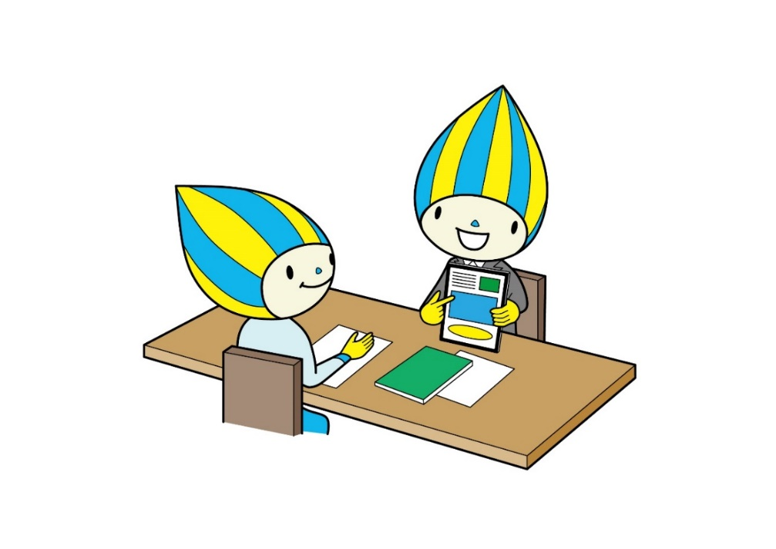
資料３
令和５年度
温室効果ガス排出削減計画実績報告書の概要
令和７年２月
岐阜県環境生活部
脱炭素社会推進課

Slide 2
温室効果ガス排出削減計画 実績報告書 に関する評価の概要
○提出件数などの概要を公表（ｐ3、ｐ４）
○評価項目（①～③の３項目）ごとにＡ、Ｂ、Ｃの三段階で評価(令和４、５年度の２年間の合計)
評価 | 評価項目・基準
 | ①温室効果ガス 総合排出量の削減率 | ②温室効果ガス 総合排出原単位の削減率 | ③温室効果ガスの排出を抑制するために実施する措置
A | ２．６％以上 | ２．６％以上 | 実施率９０％以上
B | ０％ ～ ２．６％未満 | ０％ ～ ２．６％未満 | 実施率５０％～９０％未満
C | ０％未満 | ０％未満 | 実施率０％ ～５０％未満
○実績報告書を評価
・ ３年間毎年度提出し、年度ごとに評価する
→今回評価を行う実績報告書は令和５年度分のもの
○公表は来年度提出される令和６年度分の実績報告書に対する評価のみのため、今回の評価について
の公表は行わない
○各事業者へ令和５年度分の評価結果を通知

Slide 3
○温室効果ガス排出削減計画実績報告書（令和５年度分）の提出状況及び排出量

Slide 4
○温室効果ガス排出削減計画実績報告書の提出状況及び排出量（市町村別）

